Slide 1
^{FESZTIVÁLORSZÁG}
^{hetente 10-15 fesztivál}

Slide 2
Gasztrofesztiválok,
Kulturális fesztiválok,
Zenei fesztiválok

Slide 3
^{Zenei fesztiválok}
^{Efott,}
^{Fezen,}
^{Fishing on Orfü,}
^{Heineken Balaton Sound,}
^{Hegyalja Fesztivál,}
^{Pannonia Fesztivál,}
^{(Part Fesztivál),}
^{Sziget,}
^{Szin,}
^{VOLT Fesztivál,}
...

Slide 4


^{Patinás és trendi}
^{két fesztivál összehasonlítása}

Slide 5
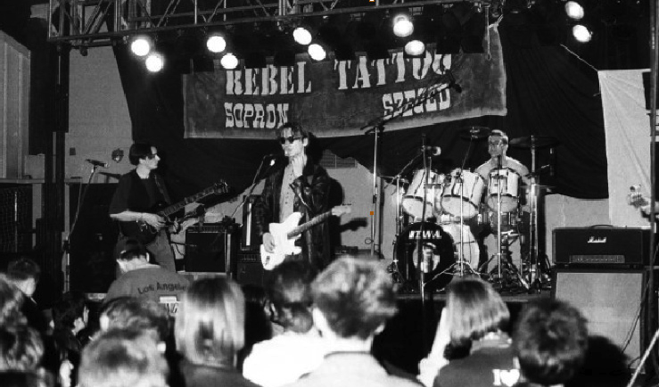
A kezdet – 1993.

Slide 6
VOLT
alternatív rockfesztivál,
“házibuli”,
‘90-es évek eleji hangulat,
nyugati határszél – Sopron
eklektika

Slide 7
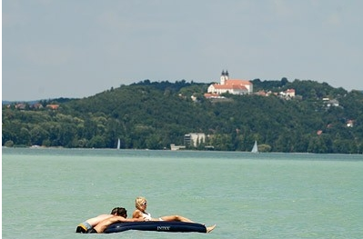
A kezdet – 2007.

Slide 8
Heineken Balaton Sound
tudatos tervezés,
prémiumfesztivál,
“sörpadok és sushi bár”,
új közönség – modell csajok,
divatos a fesztiválozás

Slide 9
VOLT
1993-ban 800, 2010-ben 88.000 fő
Mélypont: 2010 – “elöregedő” fesztivál
2011-es terv: megújulás, ráncfelvarrás
Stratégia: fiatalítás, a közönség aktív részvételével

Slide 10
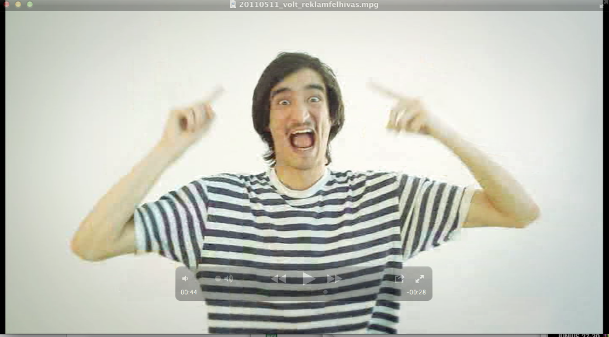
Felhívás

Slide 11
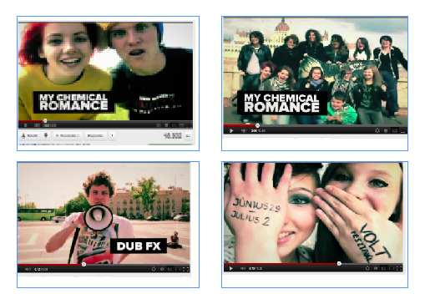
GYERE A VOLTRA!

Slide 12
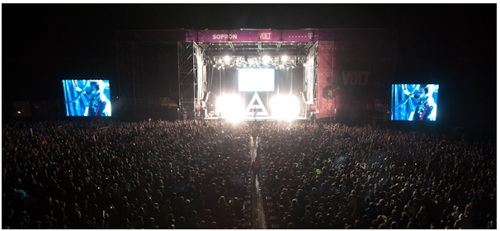
Látványos eredmény
2011-ben 104.000 vendég,
30%-ban új vendégek

Slide 13
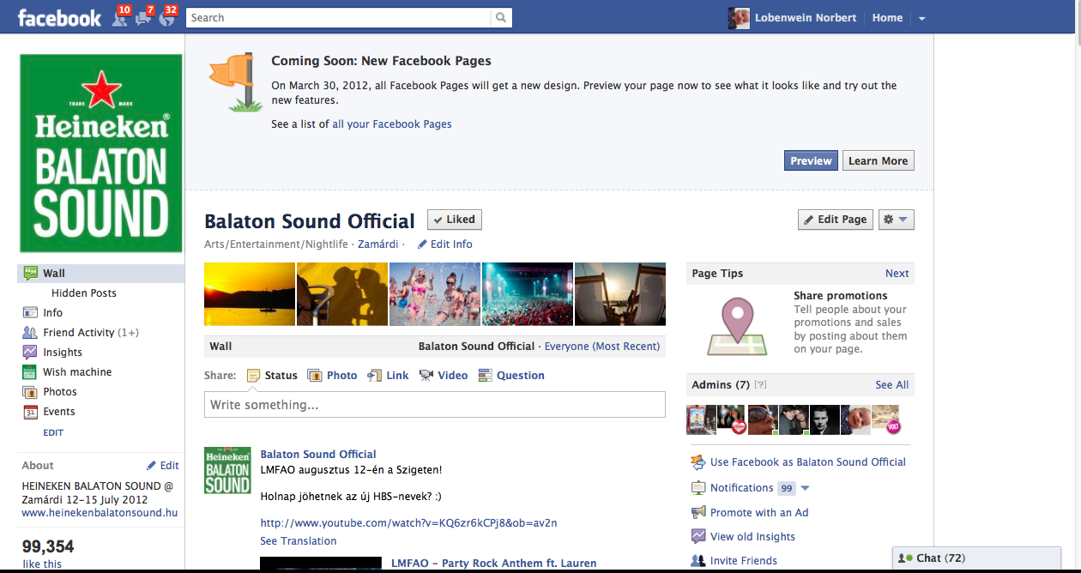
Facebook – a legfontosabb médium
Felmérések, azonnali visszacsatolások,
Bejelentések és hírek,

Slide 14
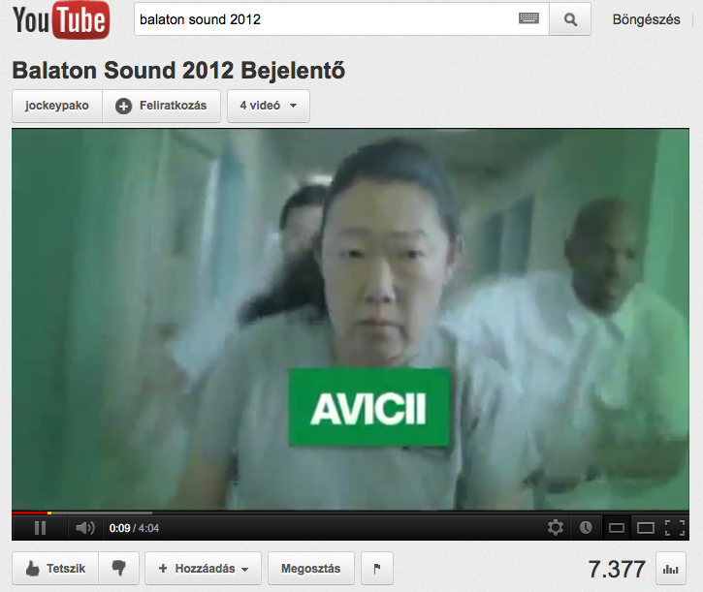

Slide 15


Slide 16
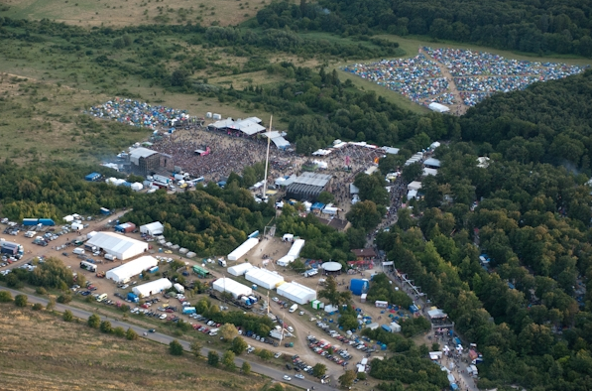

Slide 17
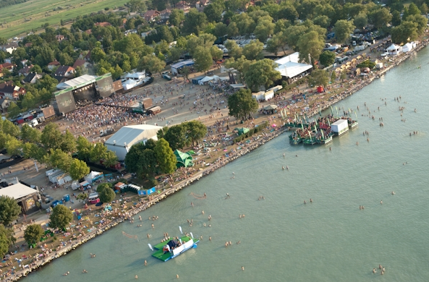

Slide 18
2012.
?

